Slide 1
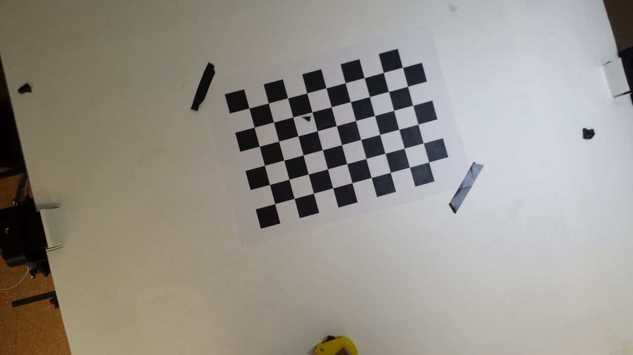
LLUM 1:
(-37.3,-12.5,-110)
v= (-0.32 ,-0.107, -0.94)
X
LLUM 2: (9,4.2,-110) u= (0.08, 0.038,-0.99)
Y
LLUM 3: (53,19,-110) u= (0.43, 0.15,-0.89)

Slide 2
 | Mesurat | Calculat
Llum 1 | (-0.32 ,-0.107, -0.94) | (-0.29,-0.09,-0.95)
Llum 2 | (0.09, 0.038,-0.99) | (0.16,-0.03,-0.98)
Llum 3 | (0.43, 0.15,-0.89) | (0.52,0.047,-0.847)
Sabent que les llums a una altura de -110 cm, podem calcular quina es la distancia entre llums:
Distancia Llum1-Llum2: 49.3 cm (Distancia real entre 49.3)
Distancia Llum2-Llum3: 46.42 cm (Distancia real 46.42)
 | Mesurat | Calculat
Llum 1 | 49.3 | 52
Llum 2 | 46.42 | 50.47
Amb els càlculs anteriors queda clar que existeix un error recuperant les direccions de les llums.

Slide 3
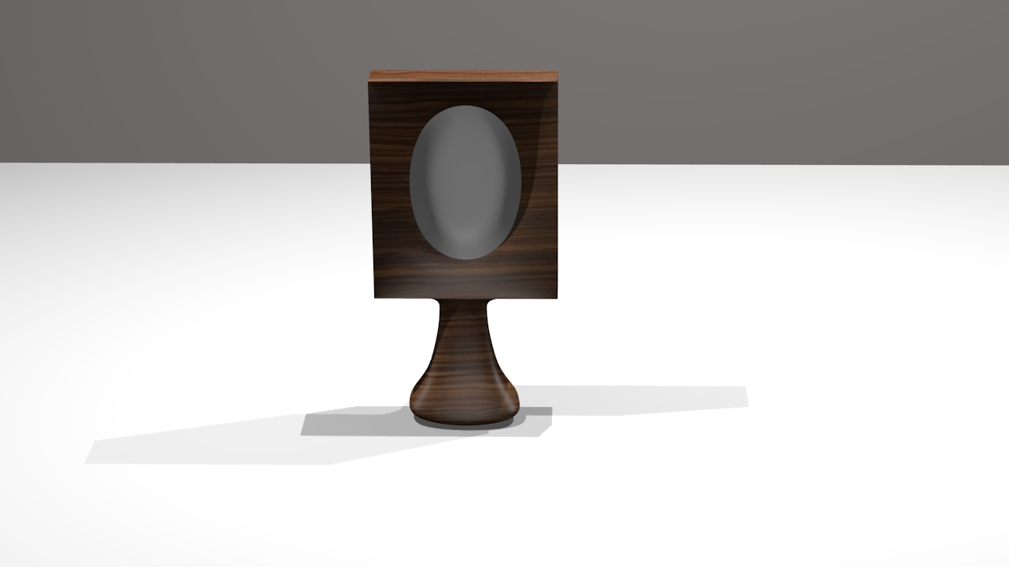
Mesurat(Front)

Slide 4
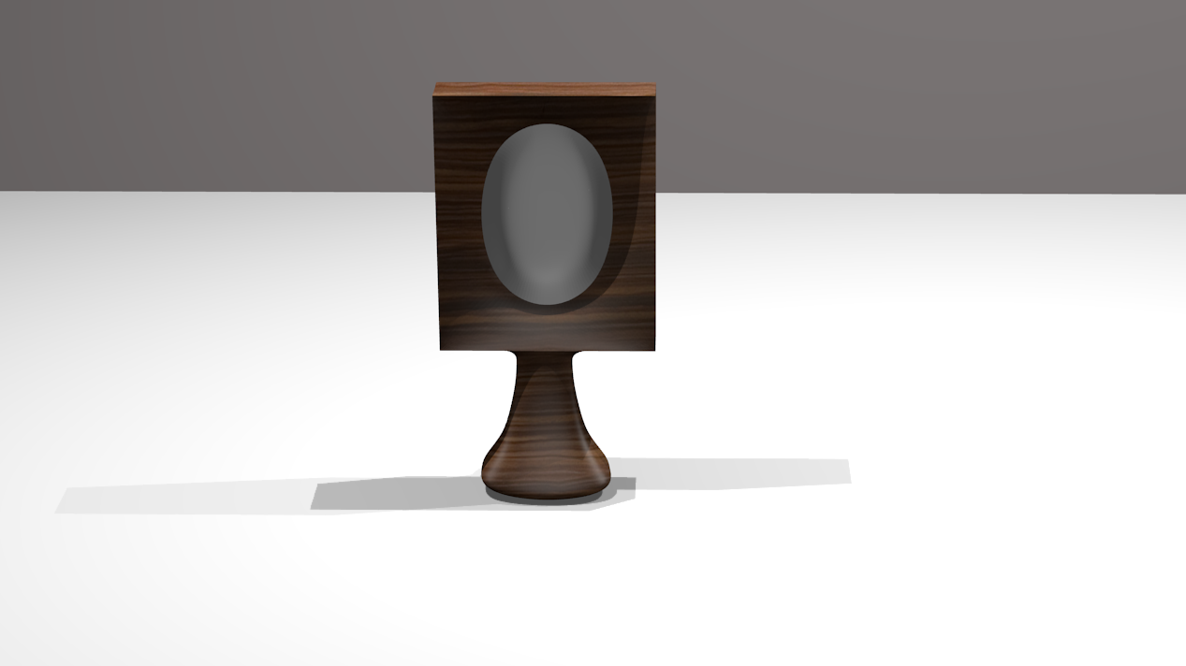
Recuperat(Front)

Slide 5
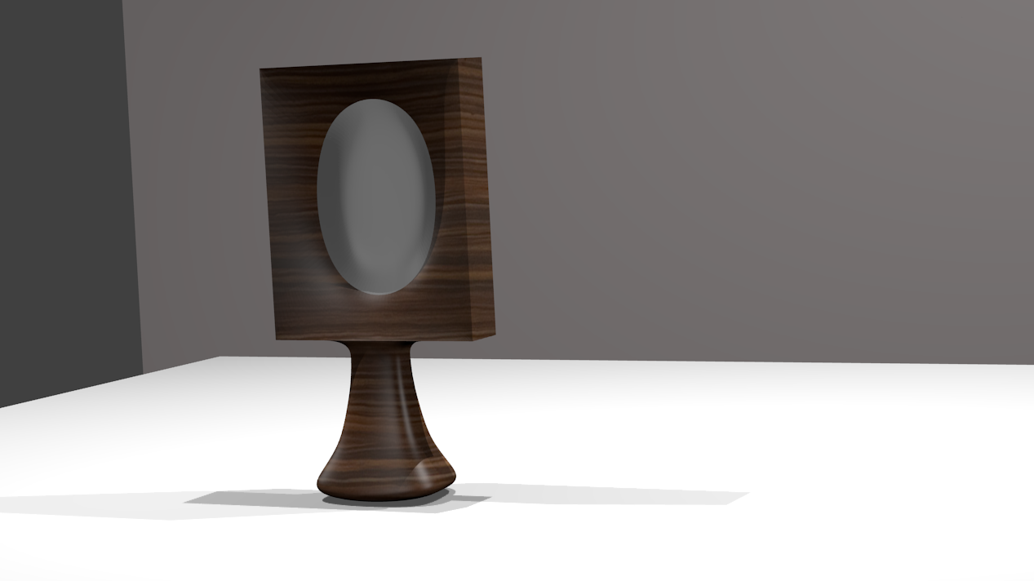
Mesurat(Dreta)

Slide 6
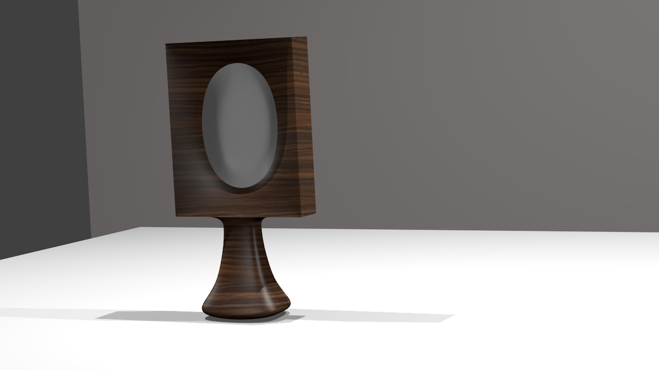
Recuperat(Dreta)

Slide 7
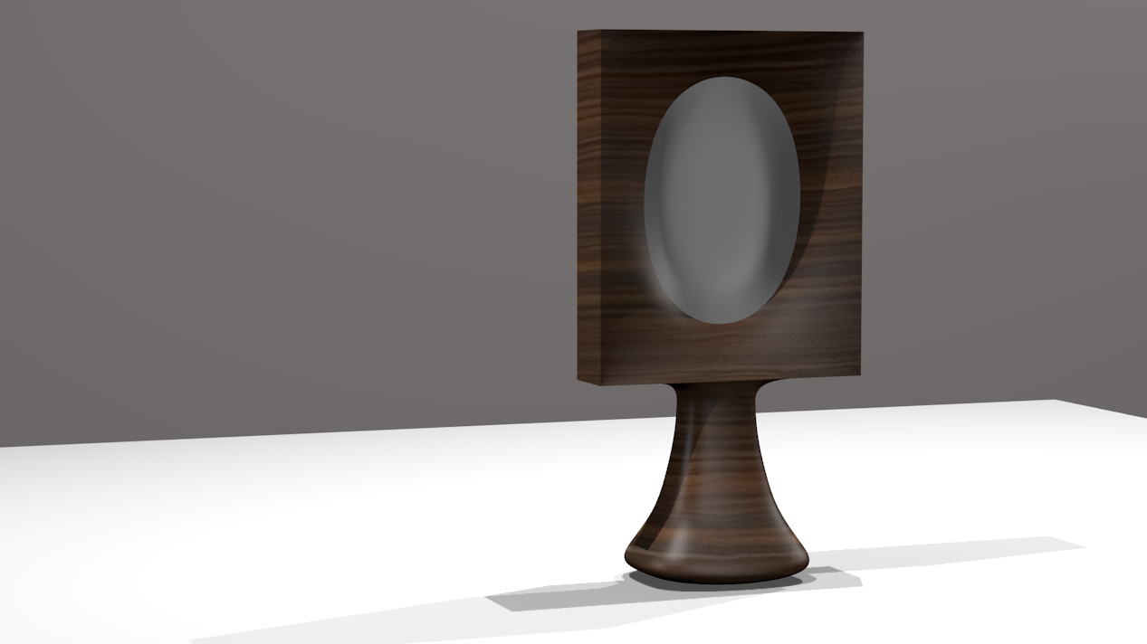
Mesurat(Esquerra)

Slide 8
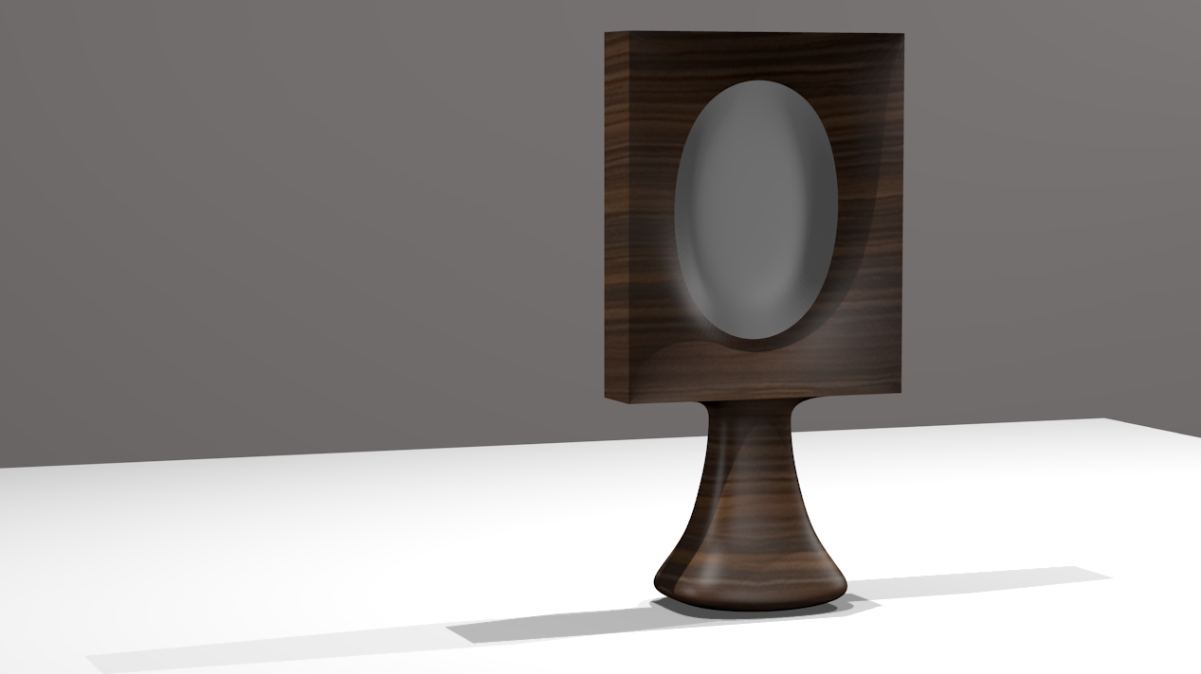
Recuperat(Esquerra)

Slide 9
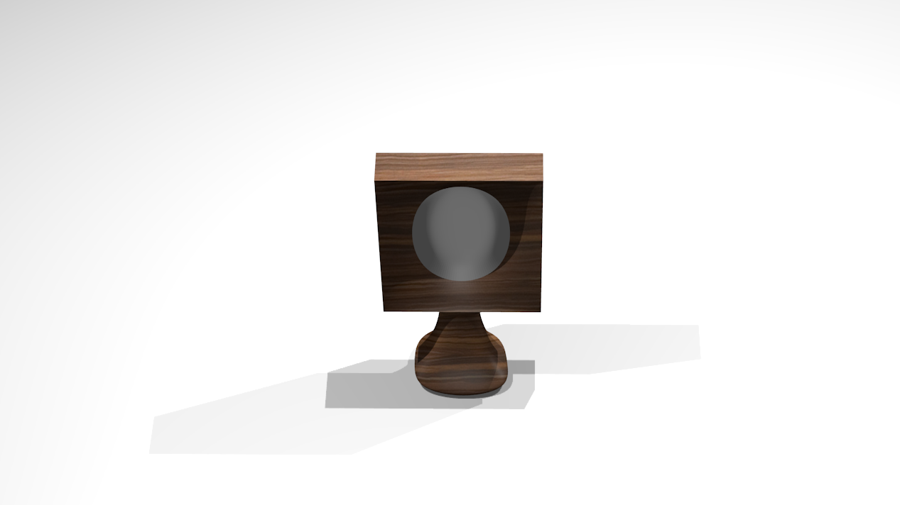
Mesurat(Top)

Slide 10
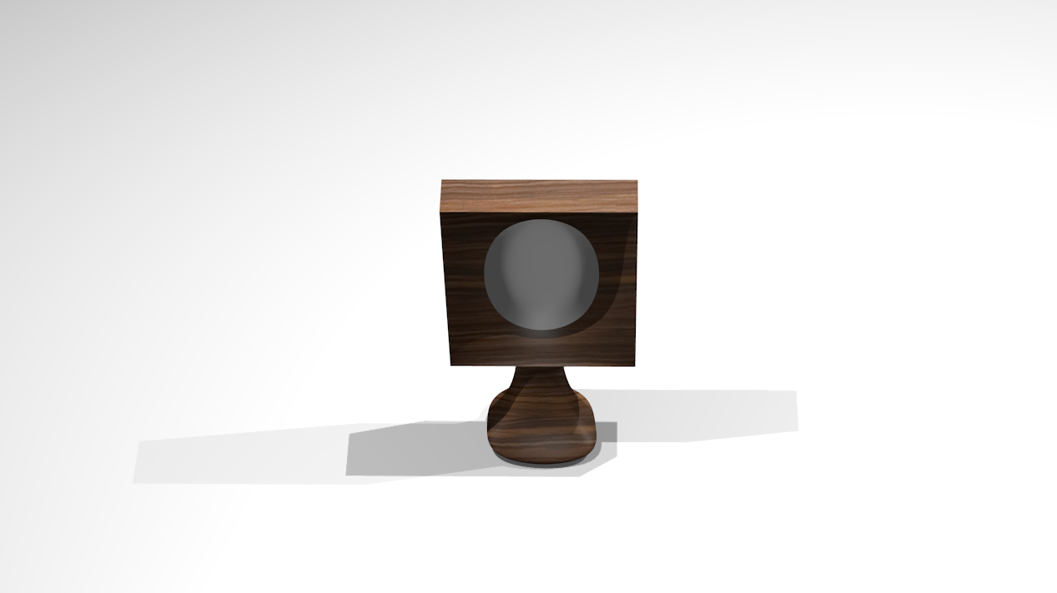
Recuperat (Top)

